Slide 1
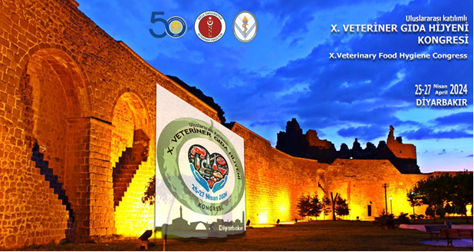

Slide 2
DİYARBAKIR İLİNDEKİ İÇME SULARINININ MİKROBİYOLOJİK KALİTESİ
PROF. DR. AYDIN VURAL

